Slide 1
内存漏洞详解 （一）栈漏洞
陈李维
中国科学院 信息工程研究所

Slide 2
主要内容
内存漏洞基础知识
内存漏洞详细介绍
缓冲区溢出漏洞
堆漏洞
内存信息泄露漏洞
其他内存漏洞
总结

Slide 3
主要内容
内存漏洞基础知识
内存漏洞详细介绍
缓冲区溢出漏洞
堆漏洞
内存信息泄露漏洞
其他内存漏洞
总结

Slide 4
冯诺依曼体系结构的特点
计算机硬件由运算器、控制器、存储器、输入设备和输出设备五大部分组成。
计算机处理的数据和指令一律用二进制数表示；
指令和数据不加区别混合存储在同一个存储器中；
顺序执行程序的每一条指令；

Slide 5
程序运行简单模型
一个程序是如何在计算机系统上运行的？
硬件
处理器每次从内存中读取一条指令，按照指令内容执行，然后取下一条指令执行，一直循环运行。
软件
程序经过编译器编译链接，最后变成了由指令和数据组成的可执行二进制文件。
处理器读取二进制文件中的指令和数据，运行程序。
计算机系统的运行，就是一条一条的指令在处理器上的执行。

Slide 6
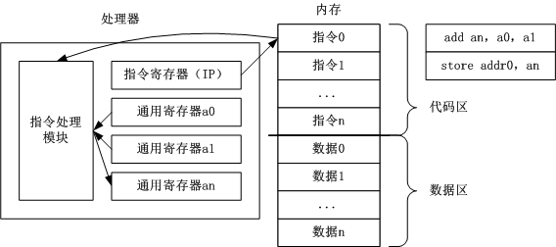
程序运行简单模型
一个程序是如何在计算机系统上运行的？

Slide 7
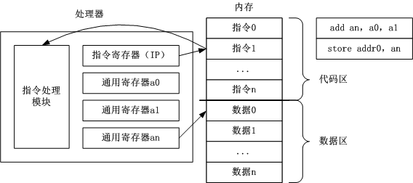
程序运行简单模型
一个程序是如何在计算机系统上运行的？

Slide 8
程序运行简单模型
硬件
处理器
指令处理模块（取指，译码，执行，提交，写回）
寄存器堆
通用寄存器，用于暂存少量当前待处理的数据。
特殊寄存器，如指令寄存器和栈寄存器等。用于保存一些特殊的数据，如指令指针。
内存（硬盘）
存储所有指令和数据。

Slide 9
程序运行简单模型
软件：程序+数据，指令+数据
程序，即可执行二进制文件，保存在内存中
指令
程序内含数据
中间数据，程序运行过程中生成的中间数据，保存在内存中
静态数据
动态数据
输入数据，先存入内存，再进行处理
系统内部文件
系统外部输入数据（用户输入，网络数据等）

Slide 10
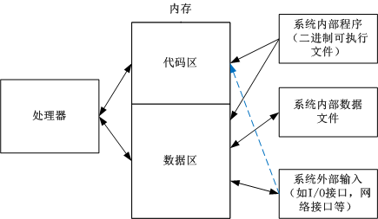
程序运行简单模型
指令来源：系统内部程序，系统外部输入（如安装程序、脚本等）
数据来源：系统内部程序和文件，系统外部输入，程序动态生成

Slide 11
基本假设
假设场景
假设计算机系统是正常的。也就是说，计算机系统没有后门，计算机系统硬件是正确的，计算机在最开始是正常的，用户对计算机的操作也是正确的。
假设计算机系统上的软件存在漏洞，攻击者也知道这些漏洞，并且能够利用这些漏洞进行攻击。
研究目标
基于以上假设条件，研究如何设计更加安全的计算机系统，能够尽可能的防御针对软件漏洞的攻击。

Slide 12
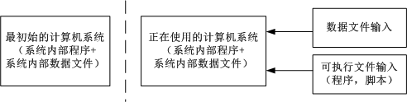
实际情况
通常我们认为最初始的计算机是可信的，系统内部程序和系统内部数据文件都是可信的，但是其中不可避免会存在一些漏洞。
随着外部数据的输入，计算机变得不可信。
外部可执行文件输入变成系统内部程序（病毒，木马，SQL注入，恶意脚本注入等）
外部数据输入，控制计算机系统的运行。

Slide 13
运行时攻击
从程序运行角度，软件控制硬件运行，系统运行=指令+数据。
运行时攻击：为了让系统执行攻击者预期的操作，攻击者需要控制系统的运行。
控制硬件：不考虑。
控制输入（指令+数据）：病毒木马，流氓软件，SQL注入，恶意脚本等等，也不考虑。
控制输入（数据）：利用内存漏洞进行攻击。

Slide 14
利用输入数据进行攻击
只利用输入数据进行攻击的根本原理：
在计算机系统中（冯诺依曼结构），指令和数据没有本质的区别。系统无法区分哪些是指令，哪些是数据。
内存：所有的指令和数据都保存在内存中。也就是说，只要控制了内存，就能实现任何操作，也就控制了整个计算机系统。

Slide 15
内存漏洞
内存漏洞：由于软件设计或实现的错误，导致攻击者能够构造特定的输入数据，非法修改或读取内存中的数据，从而实现攻击者预期的攻击操作。
内存漏洞不包括SQL注入等能够直接向内存中注入指令的软件漏洞。

Slide 16
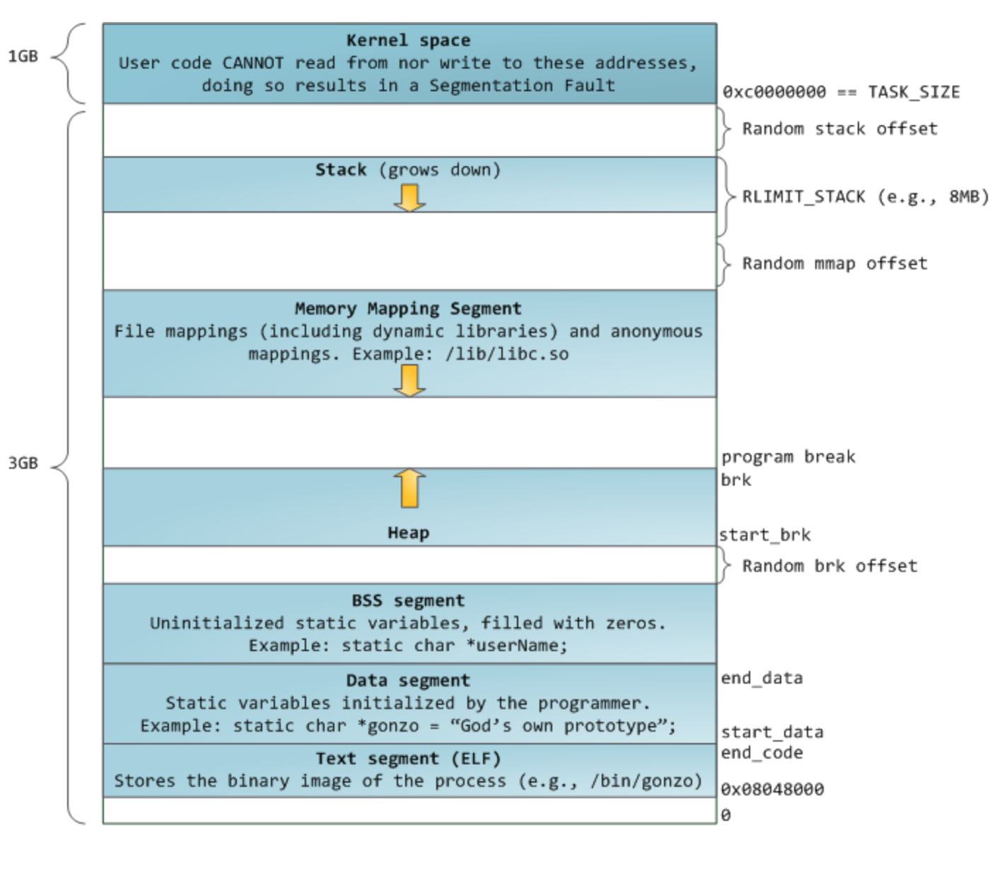
32位环境下典型内存布局

Slide 17
简化的内存空间布局
代码段：存储指令（Text，Code）
数据段：存储程序中内含的数据（静态）
初始化数据段（Data）
未初始化数据段（BSS）
堆栈段：存储程序运行过程中产生的中间数据（动态）
栈（Stack）
堆（Heap）

Slide 18
栈
栈（Stack），是一块连续的内存空间
先入后出
生长方向与内存的生长方向正好相反, 从高地址向低地址生长
栈用于保存程序运行的中间数据
函数的参数
函数返回地址
一些通用寄存器(EDI,ESI…)的值
当前正在执行的函数的局部变量

Slide 19
堆
堆（Heap），也是位于数据段之上的一段内存区域。
堆允许程序在运行时动态的申请一块内存空间，用于存放用户自定义的数据。
堆的使用比栈更加灵活。

Slide 20
栈和堆的比较
栈：
由系统自动分配，先进后出
存放函数的参数、局部变量的值等
向低地址扩展，是一段连续的内存空间
方便快捷，自由度低
堆：
需要程序员自己管理，链表结构，顺序随意
存放程序员自定义的数据
向高地址扩展，存放区域可能不连续
灵活可控，自由度高

Slide 21
小结
介绍程序运行基本模型，并且从中引出内存漏洞，让大家理解内存漏洞的内涵。
简单介绍了内存布局，栈和堆的概念。

Slide 22
主要内容
内存漏洞基础知识
内存漏洞详细介绍
缓冲区溢出漏洞
堆漏洞
内存信息泄露漏洞
其他内存漏洞
总结

Slide 23
内存漏洞分类
按照漏洞所在位置，内存漏洞可以分为：
栈漏洞
堆漏洞
数据段漏洞，如BSS漏洞
按照本质特征，内存漏洞可以分为：
空间漏洞
本质：指针越界
缓冲区溢出漏洞（栈溢出，堆溢出，BSS溢出）
时间漏洞
本质：悬空指针
Use after free漏洞

Slide 24
类型安全的高级编程语言
内存漏洞的出现本质是因为C、C++语言允许用户直接管理内存，而且缺少对边界、指针的检查。
JAVA，Python等类型安全的语言，可以避免出现内存漏洞，如缓冲区溢出、悬空指针等。
类型安全语言的基本特征：
没有指针（避免悬空指针、指针越界等）
检查数组对象边界（避免缓冲区溢出）
自动的垃圾回收（避免堆漏洞）

Slide 25
类型安全的高级编程语言
JAVA，Python等类型安全的语言，虽然可以避免出现内存漏洞，但是存在其他安全漏洞，如即时编译的问题、反序列化漏洞等。
由于兼容性难以实现，现实世界中依然需要使用C，C++语言，很多常见软件都是C、C++语言编写的。
操作系统内核
类型安全高级语言的解释器（JAVA、Python等）
C语言的效率要高于JAVA等类型安全语言，适合用于编写效率要求高的应用程序。

Slide 26
主要内容
内存漏洞基础知识
内存漏洞详细介绍
缓冲区溢出漏洞
堆漏洞
内存信息泄露漏洞
其他内存漏洞
总结

Slide 27
缓冲区溢出漏洞
缓冲区（buffer），是程序运行期间在内存中分配的一个连续的存储空间，用于存放程序运行所需的各种数据。
缓冲区溢出（buffer overflow），是指向固定长度的缓冲区写入超出预先分配长度的内容，造成缓冲区数据溢出，而覆盖了缓冲区相邻的内存空间。

Slide 28
缓冲区溢出漏洞示例
void func(char *input)
{
char buffer[16];
strcpy(buffer，input);
}
在函数func中，strcpy()将直接把input中的内容复制到buffer中。这样只要input的长度大于16，就会造成buffer的溢出，使程序运行出错。
存在像strcpy这样问题的标准函数还有strcat()，sprintf()，vsprintf()，gets()，scanf()以及在循环内的getc()，fgetc()，getchar()等。

Slide 29
缓冲区在内存的布局
缓冲区是内存的具体化，是一段连续的内存空间。
运行一个程序时，计算机会在内存中开辟一段连续的内存空间，即缓冲区。
我们所说的内存布局，实际上就是一个程序的缓冲区在内存中的布局。

Slide 30
缓冲区溢出漏洞分类
按照在内存中的不同溢出位置，缓冲区溢出漏洞分类：
栈溢出漏洞
堆溢出漏洞
BSS溢出漏洞
按照溢出数据类型，缓冲区溢出漏洞分类：
整数溢出漏洞
字符串溢出漏洞
数组溢出漏洞
内存空间溢出漏洞

Slide 31
缓冲区溢出漏洞详解
缓冲区溢出漏洞：
栈溢出漏洞
栈的正常运行
栈溢出漏洞及其利用过程
堆溢出漏洞（在堆漏洞部分介绍）

Slide 32
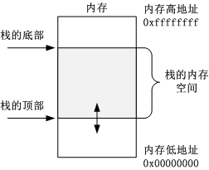
栈的正常使用
程序员角度：
int a = 0;
char buf[10];
int func(int a, int b, char *p);
汇编代码：
push %eax
pop %ebx
call func （调用func）
ret （函数返回）

Slide 33
和栈相关的三个重要寄存器
1）SP(ESP)：extended stack pointer
即栈顶指针，随着数据入栈出栈而发生变化。
2）BP(EBP)：extended base pointer
即基地址指针，用于标识栈中一个相对稳定的位置。通过BP，可以很方便地引用函数参数以及局部变量。
3）IP(EIP)：extended instruction pointer
指令指针，即指令寄存器，用于标示处理器当前执行的指令。

Slide 34
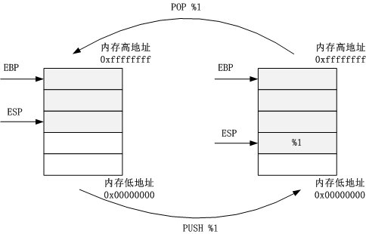
对栈操作的几条指令
1）PUSH %1
压栈，栈中增加一个数据，栈指针esp减4，将%1中数据存入栈中
sub $0x4, %esp
mov %1, (%esp)

Slide 35
对栈操作的几条指令
2）POP %1
出栈，栈中减少一个数据，将栈中数据存入%1中，栈指针esp加4
mov (%esp), %1
add $0x4, %esp

Slide 36
对栈操作的几条指令
3）CALL addr
函数调用，首先将返回地址压入栈顶，然后将程序跳转到当前调用函数的起始地址
push %eip
jump addr
4）RET
函数返回，首先将栈顶地址弹出到指令寄存器EIP，然后按照该EIP继续执行程序。
pop %eip

Slide 37
函数调用具体过程
1）函数调用前：
将参数压栈（push xxx）
将当前指令寄存器压栈，作为返回地址，然后跳转到子函数执行（call sub_func）
2）进入子函数：
将当前基地址指针压栈（push %ebp，即主函数的基地址指针）
将当前栈指针拷贝给基地址指针，作为新的基地址指针（mov %esp, %ebp，即子函数的基地址指针）
将栈指针减去适当的数值，为本地变量留出一定空间（sub $0x8, %esp）

Slide 38
函数调用具体过程
3）子函数返回：
将当前基地址指针拷贝到栈指针，让栈指针重新指向前一个函数备份的基地址指针值（mov %ebp, %esp）
将栈顶的前一个函数备份的基址寄存器值弹出，存入基址寄存器（pop %ebp，获取主函数的基地址指针）
将压栈的返回地址弹出，存入指令寄存器，子函数返回，返回主函数继续执行（ret）

Slide 39
函数调用过程示例
00000000004004d6 <func>:
4004d6: push %rbp
4004d7: mov %rsp,%rbp
4004da: mov %edi,-0x14(%rbp)
4004dd: mov %esi,-0x18(%rbp)
。。。
4004e8: mov %eax, -0x4(%rbp)
4004eb: mov -0x4(%rbp),%eax
4004ee: pop %rbp
4004ef: retq
00000000004004f0 <main>:
4004f0: push %rbp
4004f1: mov %rsp,%rbp
4004f4: sub $0x10,%rsp
4004f8: mov $0x2,%esi
4004fd: mov $0x1,%edi
400502: callq 4004d6 <func>
400507: mov %eax,-0x4(%rbp)
func.c:
int func(int a, int b) {
int retVal = a + b;
return retVal;
}
int main() {
int result = func(1, 2);
return 0;
}
Ubuntu 16.04 64位系统：
gcc func.c -o func
objdump –d func > func.s
vim func.s

Slide 40
函数调用过程示例
00000000004004d6 <func>:
4004d6: push %rbp //保存main函数的rbp
4004d7: mov %rsp,%rbp //设置子函数func的rbp
4004da: mov %edi,-0x14(%rbp) //使用子函数func的栈空间（sub $0x18, %rsp）
4004dd: mov %esi,-0x18(%rbp)
。。。
4004e8: mov %eax, -0x4(%rbp) //将运算结果保存在栈中
4004eb: mov -0x4(%rbp),%eax //保存子函数func的返回参数
4004ee: pop %rbp //恢复main函数的rbp（mov %rbp, %rsp）
4004ef: retq //子函数func返回
00000000004004f0 <main>:
4004f0: push %rbp //保存前一个函数的rbp
4004f1: mov %rsp,%rbp //设置main函数的rbp
4004f4: sub $0x10,%rsp //为main函数分配可用的栈空间
4004f8: mov $0x2,%esi //保存子函数func的参数（64位保存在寄存器中）
4004fd: mov $0x1,%edi
400502: callq 4004d6 <func> //调用子函数func
400507: mov %eax,-0x4(%rbp) //将子函数func的返回结果保存在栈中
Notes:
-----------------------------Linux系统下的函数调用---------------------------------
gcc functioncall.c –o functioncall
./functioncall
b: 0xbffff7c4
a: 0xbffff7c0
ret addr here: 0xbffff7bc
stored ebp here: 0xbffff7b8
retVal: 0xbffff7b4
vi functioncall.c
注释printf语句
gcc functioncall.c -o functioncall
gdb functioncall
(gdb) disasse main
Dump of assembler code for function main:
0x08048308 <main+0>: push %ebp //保存栈基址
0x08048309 <main+1>: mov %esp,%ebp //esp当前栈顶
0x0804830b <main+3>: sub $0x8,%esp
0x0804830e <main+6>: and $0xfffffff0,%esp //16字节对齐
0x08048311 <main+9>: mov $0x0,%eax
0x08048316 <main+14>: sub %eax,%esp //代码对齐
0x08048318 <main+16>: sub $0x8,%esp
0x0804831b <main+19>: push $0x2 //压调用参数
0x0804831d <main+21>: push $0x1 //压调用参数－从右到左
0x0804831f <main+23>: call 0x80482f4 <func> //调用函数
0x08048324 <main+28>: add $0x10,%esp //恢复栈顶指针
0x08048327 <main+31>: mov %eax,0xfffffffc(%ebp)
0x0804832a <main+34>: mov $0x0,%eax //返回值
0x0804832f <main+39>: leave
0x08048330 <main+40>: ret //返回
(gdb) disasse func
Dump of assembler code for function func:
0x080482f4 <func+0>: push %ebp //保存栈基址
0x080482f5 <func+1>: mov %esp,%ebp //栈顶指针
0x080482f7 <func+3>: sub $0x4,%esp //retVal返回值
0x080482fa <func+6>: mov 0xc(%ebp),%eax //参数取到eax
0x080482fd <func+9>: add 0x8(%ebp),%eax //执行加法
0x08048300 <func+12>: mov %eax,0xfffffffc(%ebp) //结果放入返回值retVal地址处
0x08048303 <func+15>: mov 0xfffffffc(%ebp),%eax //func函数返回结果在eax中
0x08048306 <func+18>: leave
0x08048307 <func+19>: ret //返回
-----------------------------------------------Win32系统下的函数调用-------------------------------------------------
E:\bof_codes\win32\background>cl functioncall.c
Microsoft (R) 32-bit C/C++ Optimizing Compiler Version 12.00.8168 for 80x86
Copyright (C) Microsoft Corp 1984-1998. All rights reserved.
functioncall.c
Microsoft (R) Incremental Linker Version 6.00.8168
Copyright (C) Microsoft Corp 1992-1998. All rights reserved.
/out:functioncall.exe
functioncall.obj
E:\bof_codes\win32\background>functioncall
b: 0x0012ff78
a: 0x0012ff74
ret addr here: 0x0012ff70
stored ebp here: 0x0012ff6c
retVal: 0x0012ff68
Hello World!
修改functioncall.c，注释printf语句
重新编译链接
用OllyDbg打开
Func函数反汇编代码
00401000 /$ 55 PUSH EBP
00401001 |. 8BEC MOV EBP,ESP
00401003 |. 51 PUSH ECX
00401004 |. 8B45 08 MOV EAX,DWORD PTR SS:[EBP+8]
00401007 |. 0345 0C ADD EAX,DWORD PTR SS:[EBP+C]
0040100A |. 8945 FC MOV DWORD PTR SS:[EBP-4],EAX
0040100D |. 8B45 FC MOV EAX,DWORD PTR SS:[EBP-4]
00401010 |. 8BE5 MOV ESP,EBP
00401012 |. 5D POP EBP
00401013 \. C3 RETN
Main函数反汇编代码
00401014 /$ 55 PUSH EBP
00401015 |. 8BEC MOV EBP,ESP
00401017 |. 51 PUSH ECX
00401018 |. 6A 02 PUSH 2 ; /Arg2 = 00000002
0040101A |. 6A 01 PUSH 1 ; |Arg1 = 00000001
0040101C |. E8 DFFFFFFF CALL function.00401000 ; \function.00401000
00401021 |. 83C4 08 ADD ESP,8
00401024 |. 8945 FC MOV DWORD PTR SS:[EBP-4],EAX
00401027 |. 33C0 XOR EAX,EAX
00401029 |. 8BE5 MOV ESP,EBP
0040102B |. 5D POP EBP
0040102C \. C3 RETN
选中
00401014 /$ 55 PUSH EBP
F4开始执行main函数
F7单步执行，观察各个寄存器值的变化，以及栈指针、栈内数据的变化

Slide 41
缓冲区溢出漏洞详解
缓冲区溢出漏洞：
栈溢出漏洞
栈的正常运行
栈溢出漏洞及其利用过程
堆溢出漏洞（在堆漏洞部分介绍）

Slide 42
栈溢出漏洞利用的基本思想
在栈中，函数的局部变量是一个挨着一个排列的。如果这些局部变量中有数组之类的缓冲区，并且程序中存在数组越界的漏洞，那么越界的数组元素就有可能破坏栈中相邻变量的值，甚至破坏栈帧中所保存的EBP值、返回地址等重要数据。
注意：大多数情况下，局部变量在栈中的分布是相邻的，但也有可能出于编译优化等需要而有所例外。这里出于讲述基本原理的目的，可以暂时认为局部变量在栈中是紧挨在一起的。

Slide 43
栈溢出漏洞
栈溢出漏洞，就是指向栈中固定长度的数据写入超出预先分配长度的内容，造成栈数据溢出，而覆盖了栈数据相邻的内存空间。
特点
缓冲区在栈中分配
拷贝的数据过长，超过预先分配的长度
覆盖了栈中的函数返回地址或其它一些重要数据结构、函数指针

Slide 44
栈溢出漏洞示例
void function(char *large_string)
{
char buffer[4];
strcpy(buffer, large_string);
}
void main (int argc, char **argv)
{
char large_string[8];
function(large_string);
}
large_string的长度为8，buffer的长度为4，将large_string拷贝到buffer，造成栈溢出。

Slide 45
栈溢出漏洞的利用
当调用函数时
call指令会将返回地址（call指令下一条指令地址）压入栈
ret指令会把压栈的返回地址弹给EIP
栈溢出漏洞的利用
通过缓冲区溢出漏洞修改保存在栈中的返回地址
当函数调用返回时，EIP获得被修改后的返回地址，并执行shellcode
挑战1: 将修改后的返回地址填到正确的位置
挑战2: 返回地址能正确地指向shellcode

Slide 46
栈溢出漏洞利用示例
char shellcode[] = "\xeb\x1f\x……";
char large_string[128];
int main(int argc, char **argv){
char buffer[96];
int i;
long *long_ptr = (long *) large_string;
for (i = 0; i < 32; i++)
*(long_ptr + i) = (int) buffer;
for (i = 0; i < (int) strlen(shellcode); i++)
large_string[i] = shellcode[i];
strcpy(buffer, large_string);
return 0;
}

Slide 47
栈溢出漏洞利用示例
for () *(long_ptr + i) = (int) buffer;
for () large_string[i] = shellcode[i];
strcpy(buffer, large_string);
Para1
高地址
…
Para2
large_string
(128bytes)
Return_addr
buffer_addr
Return add
…
buffer
(96bytes)
buffer_addr
shellcode
buffer_addr
buffer_addr
i
long_ptr
低地址

Slide 48
小结
介绍了内存漏洞和缓冲区溢出漏洞基本概念。
然后，以栈为例子，详细介绍了栈的正常运行过程，栈溢出漏洞及其利用过程。
栈溢出漏洞很简单，希望大家能够动动手，自己实现一下，实际观察程序的运行过程。

Slide 49
作业：经典论文阅读
SoK：Eternal War in Memory，IEEE S&P 2013
信息安全领域三大国际顶级会议，CCF-A类会议（CCS，S&P，Usenix Security）
这是一篇关于内存漏洞的综述论文，对内存漏洞进行了非常全面而深刻的分析，强烈推荐！！！
读懂了这篇论文，就基本掌握了内存漏洞和攻击的所有内容。

